Slide 1
한국 인공지능 융합 기술학회 춘계 학술대회
가상 피팅 모델 ACGPN의 입력 특징 추출 기법 비교 : Otsu Mask vs. Salient Region
Comparison of Input Features for Virtual Try-On Model ACGPN
건양대학교 의료인공지능학과 박혜인, 박효령, 지정원
건양대학교 인공지능학과 김웅식, 김한섭
2025년 05월 17일

Slide 2
Contents
01. 주제 및 정의
- 문제 정의 및 연구 목적
02. 실험 설계 및 방법
- 데이터셋
- 전체 실험 구조
03. 연구
- Salient Region 기반 특징 추출
- Mask 기반 특징 추출
04. 실험 결과
05. 결론 및 향후계획

Slide 3
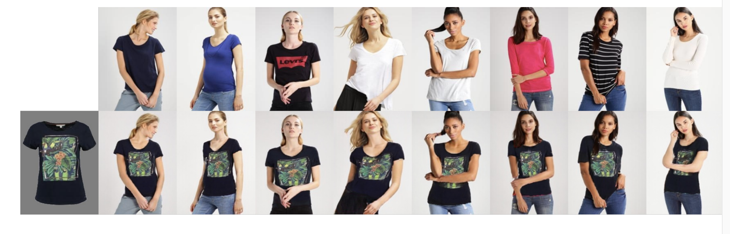
01. 주제 및 정의
문제 정의
온라인 쇼핑은 직접 착용하지 않고도 옷을 편리하게 구매할 수 있다는 장점 존재
착장 결과에 대한 불확실성으로 인해 반품으로 이어질 가능성 있음 [1]
해결 방법으로 Virtual Try-On [2] 기술 주목 → Artifact 발생 한계 존재
연구 목적
Artifact 해결 방법으로 시각적 영역을 강조하는 Salient 기반 특징추출 기법이 효과적 [3], [4]
VTON 시스템에 사용되는 입력 데이터 전처리 방식이 합성 이미지 품질에 미치는 영향을 분석
기존에 널리 활용되고 있는 마스크 기반 특징 추출 방식과 Salient region 기반 특징 추출 방식을 비교
[1] Nestler, A., Karessli, N., Hajjar, K., Weffer, R., & Shirvany, R. (2021). SizeFlags: Reducing Size and Fit Related Returns in Fashion E-Commerce. arXiv preprint arXiv:2106.03532.
​[2] Han Yang, Ruimao Zhang, Xiaobao Guo, Wei Liu, Wangmeng Zuo, Ping Luo, "Towards Photo-Realistic Virtual Try-On by Adaptively Generating ↔ Preserving Image Content", 12 Mar 2020
[3] Borji, A., Cheng, M. M., Jiang, H., & Li, J. (2015). Salient object detection: A benchmark. IEEE Transactions on Image Processing, 24(12), 5706–5722.
[4] i Woo Hong, Tri Ton, Trung X. Pham, Gwahnyeong Koo, Sunjae Yoon, Chang D. Yoo, “ITA-MDT: Image-Timestep-Adaptive Masked Diffusion Transformer Framework for Image-Based Virtual Try-On”, arXiv preprint arXiv:2503.20418, 26 Mar 2025.

Slide 4
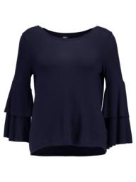

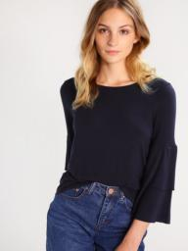

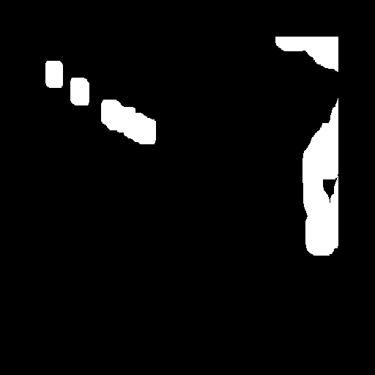
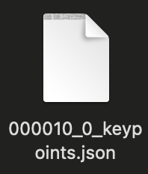
02. 실험 설계 및 방법
데이터 셋
DeepFashion [5] 데이터셋 활용
Color | Edge | Img | Label | Mask | Pose
[5] Zhu, H., Cao, Y., Jin, H., Chen, W., Du, D., Wang, Z., Cui, S., & Han, X. (2020). Deep Fashion3D: A dataset and benchmark for 3D garment reconstruction from single images. In Computer Vision – ECCV 2020 (pp. 512–530). Springer International Publishing.

Slide 5
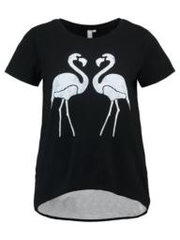
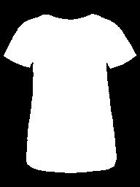
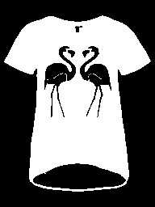
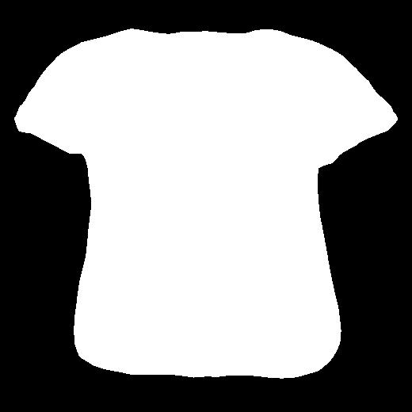

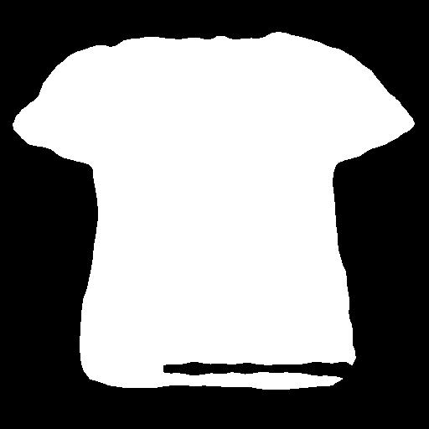
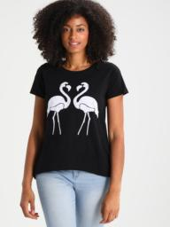
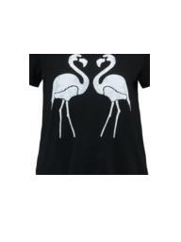
02. 실험 설계 및 방법
Flow Chart
Dataset
(Deep–Fashion)
Feature Extraction
Method 1. Mask
Replacement
Model Train
ACGPN [6]
Color
baseline
Ostu
DeepLapV3+
Grabcut
PSP Net
Method 1
Edge
Result
Method 2. Salient Region
Method 2
Color
[6] Yang, H., Zhang, R., Guo, X., Liu, W., Zuo, W., & Luo, P. (2020). Towards photo-realistic virtual try-on by adaptively generating-preserving image content. IEEE/CVF conference on computer vision and pattern recognition (pp. 7850-7859)..

Slide 6
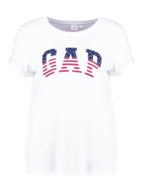
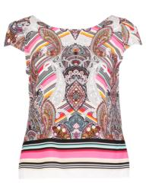
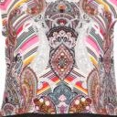
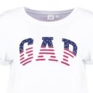
03. 연구
Salient Region
ACGPN 데이터셋의 Train color는 의류의 전체적인 시각적 정보만 제공
시각적으로 중요한 영역에 집중하여 학습 할 수 있도록 Salient 기법을 적용한 새로운 Data로 대체

Slide 7
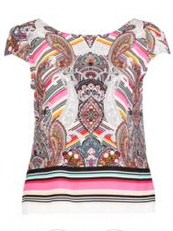
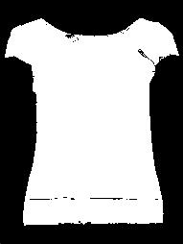
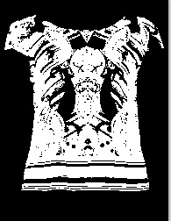



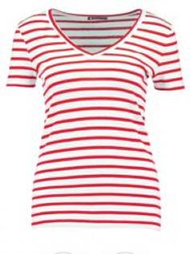
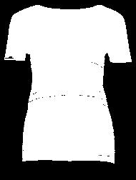
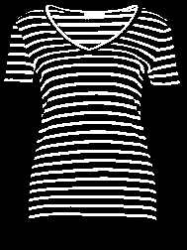



03. 연구
Mask 기반
의류의 외곽과 경계 정보 반영하는 방식으로 학습을 진행하는 점에 착안
Baseline(U-2-Net) [7], Otsu, PSPNet, GrapCut, DeepLabV3+ 비교
Original
Baseline
Ostu
DeepLapV3+
Grabcut
PSP Net
[7] Xuebin Qin, Zichen Zhang, Chenyang Huang, Masood Dehghan, Osmar R. Zaiane, Martin Jagersand, "U²-Net: Going Deeper with Nested U-Structure for Salient Object Detection", arXiv preprint arXiv:2005.09007, 8 Mar 2022.

Slide 8
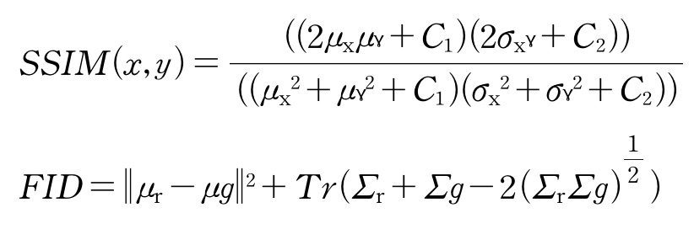
03. 연구
평가 지표
SSIM (Structural Similarity Index Measure)
밝기, 명암, 구조 고려하여 원본과 합성 이미지간의 구조적 유사성 평가
FID (Fréchet Inception Distance)
생성 이미지와 실제 이미지 간 특징 분포의 거리 축정해 사실성, 자연스러움 평가

Slide 9
04. 실험 결과
성능 비교
입력 데이터셋의 특징 추출 방식이 VTON 시스템의 합성 품질에 미치는 영향 분석 결과
Otsu, Salient region 모두 Baseline 대비 성능 향상 x
Method | SSIM ↑ | FID ↓
Baseline | 0.860 | 10.685
Otsu mask | 0.848 | 22.77
Salient region | 0.850 | 16.896
→ 과도한 특징 추출 = 품질 처하 초래

Slide 10
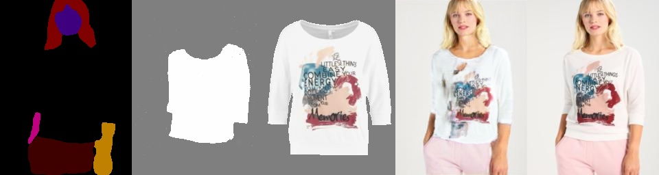
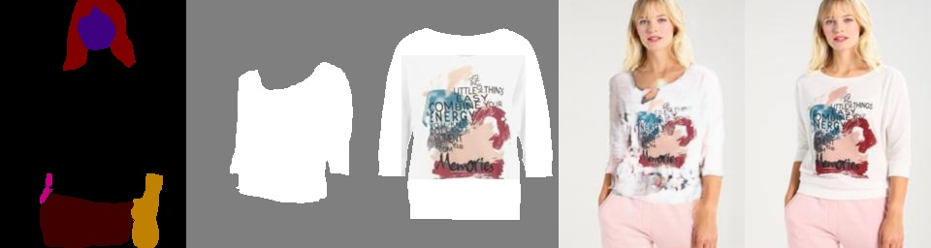
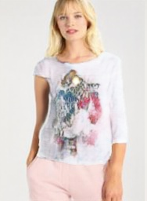
04. 실험 결과
특징 추출 장점
텍스처 or 프린팅이 두드러진 의류 경우, Salient region 기법이 일정 수준 품질 개선에 기여
Otsu mask를 사용한 경우, 복잡한 패턴에서도 품질 저하 발생 → 과도한 단순화로 인한 정보손실로 해석 가능
Target Clothes | GT | Baseline (ACGPN) | Salient Region | Otsu Mask

Slide 11
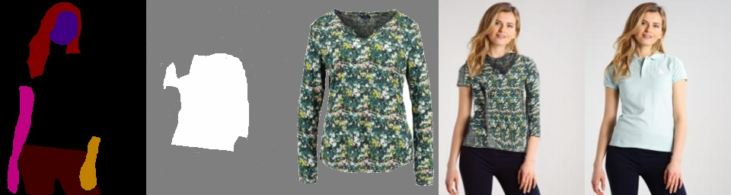
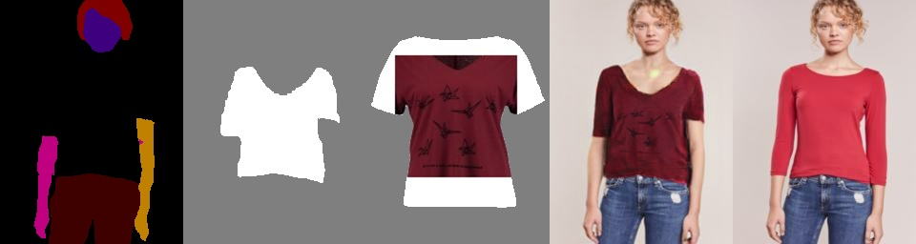
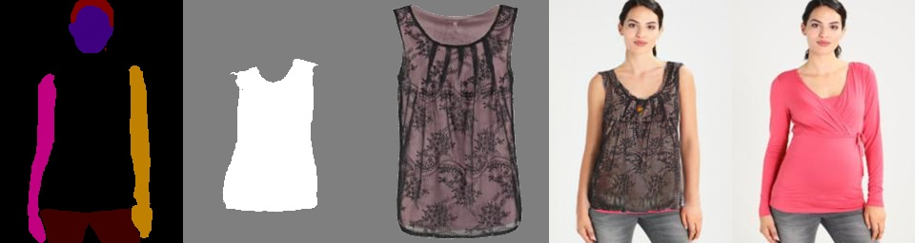
04. 실험 결과
실험 결과 분석
Baseline (ACGPN)
Salient Region
Otsu Mask
Target
Clothes
Reference
Person
Results
Target
Clothes
Reference
Person
Results
Target
Clothes
Reference
Person
Results

Slide 12
05. 결론 및 향후 결과
결론
입력 데이터의 특징 추출 방식이 VTON 시스템의 성능에 미치는 영향 분석
특징 추출 기법은 데이터의 구조적 복잡성, 특징 분포 충분히 고려하여 설계되어야 함
향후 연구
다양한 의류 특성에 다른 입력 특징 추출 전략의 동적 조정방안 탐색

Slide 13
감사합니다

